Slide 1
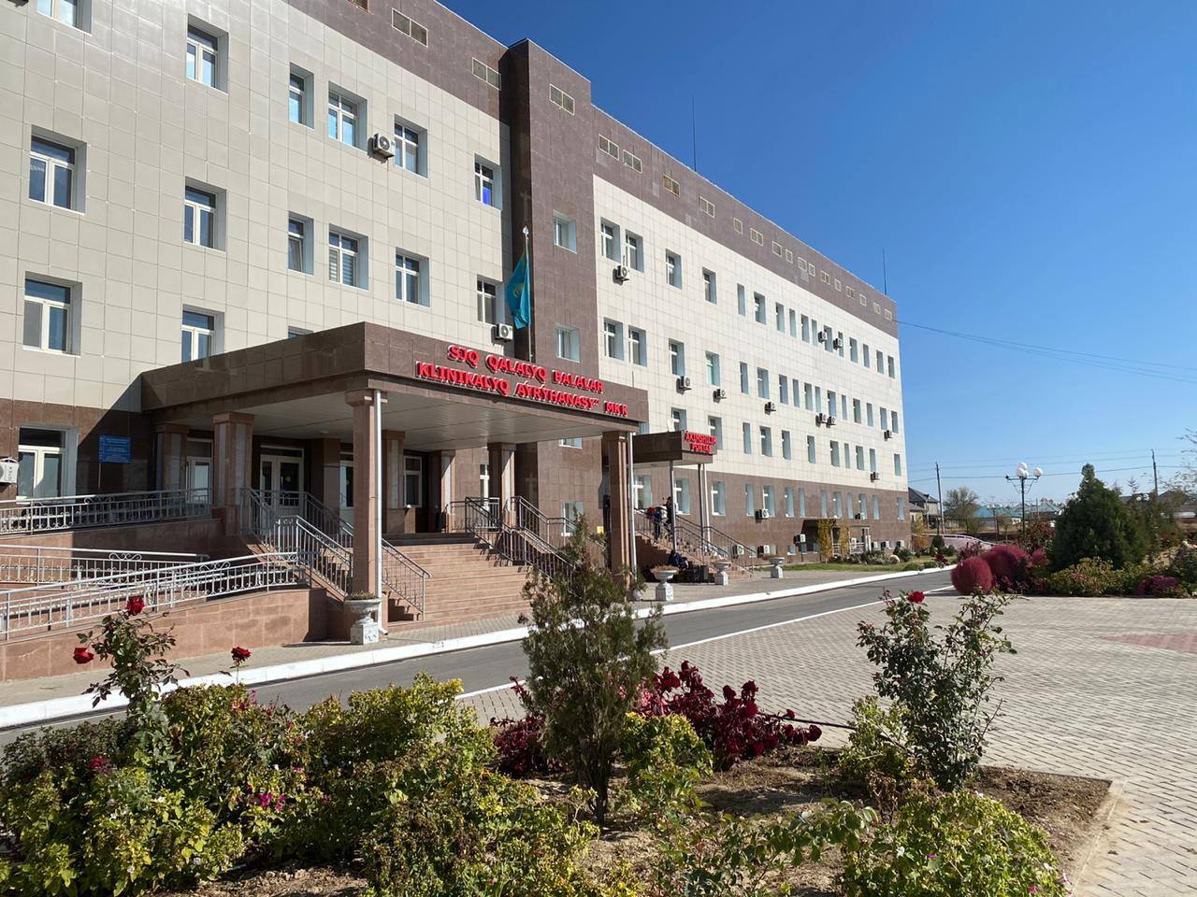
ГКП на ПХВ «Городская детская клиническая больница» УЗ г.Шымкент
Итоги работы за 2020 год и задачи на 2021 год

Slide 2
Миссия
На основе профессионализма сотрудников с применением современного медицинского оборудованя и предоставлением качественных медицинских услуг, улучшаем здоровья детей
Видение
Современная, мобильная, динамично развивающаяся медицинская организация, гарантирующая пациентам доступность, высокий уровень качества предоставляемых медицинских услуг, точность и надежность результатов исследований

Slide 3
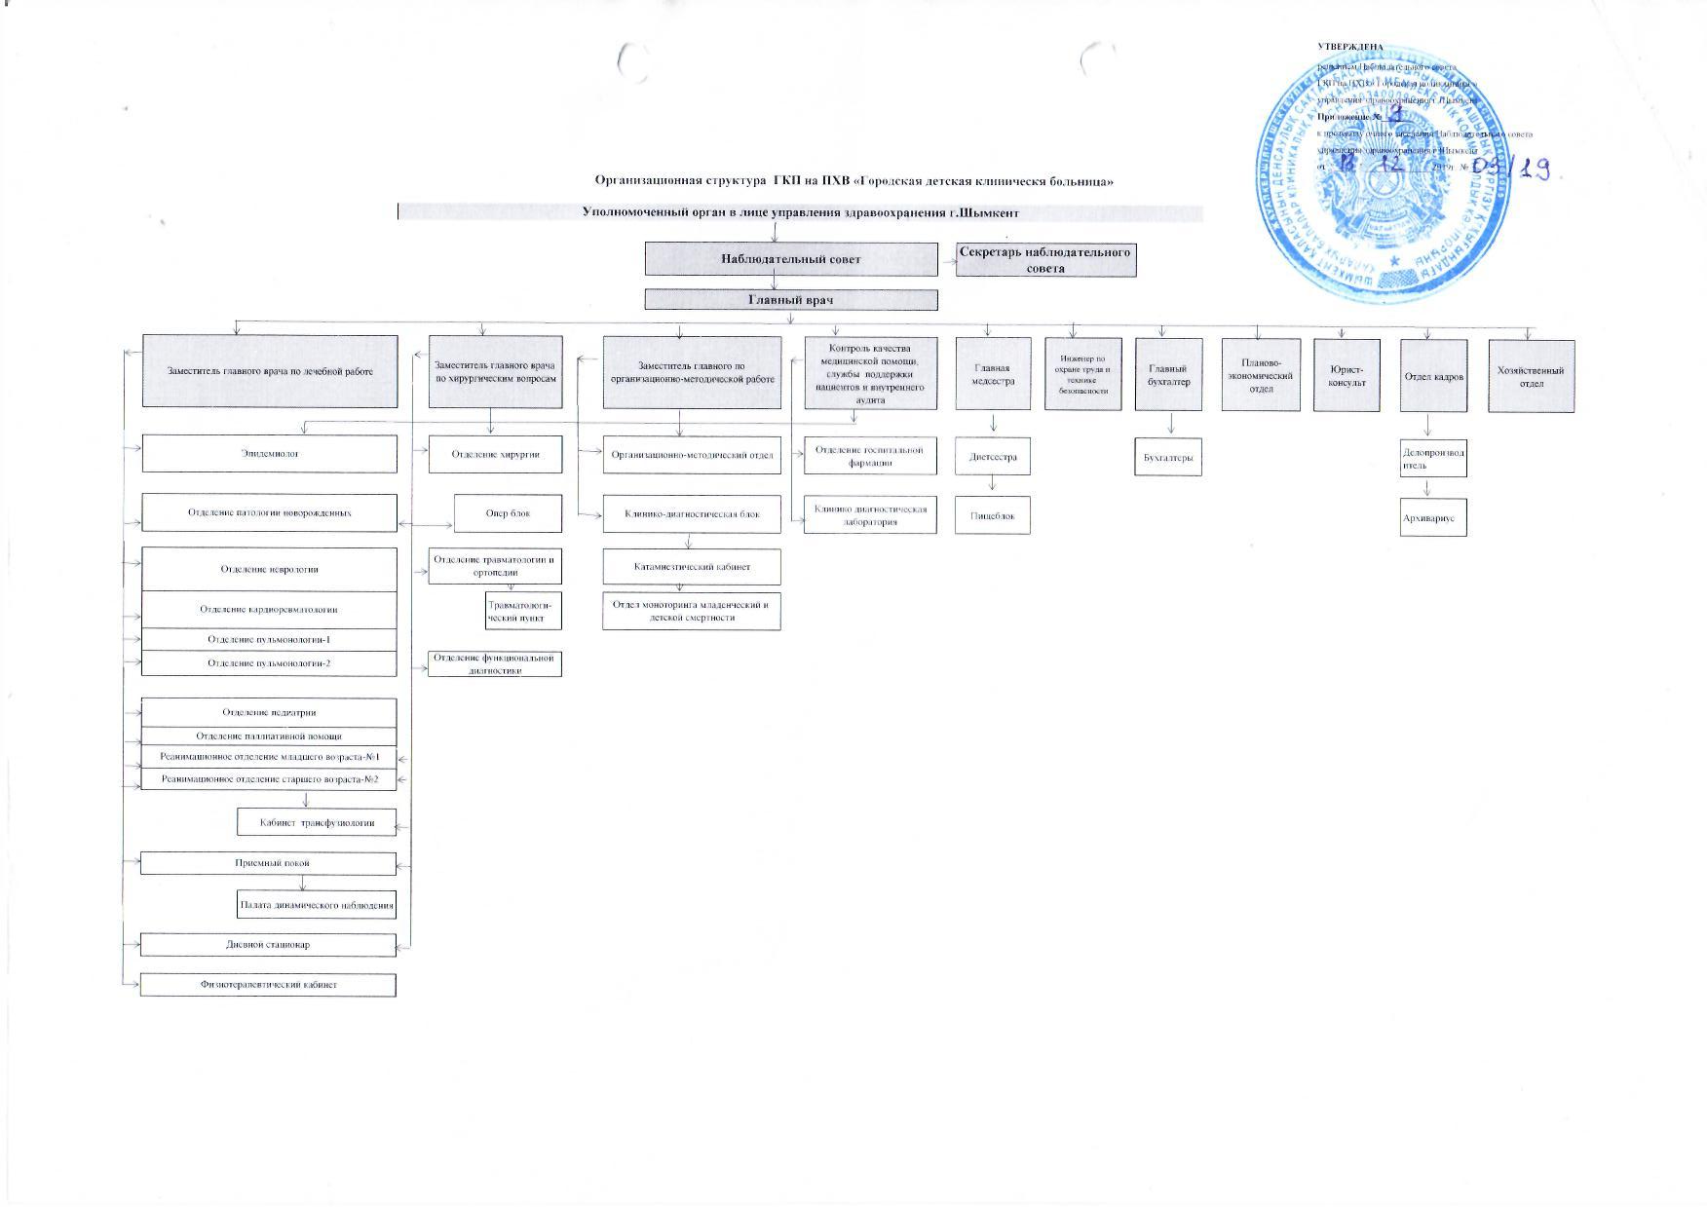

Slide 4
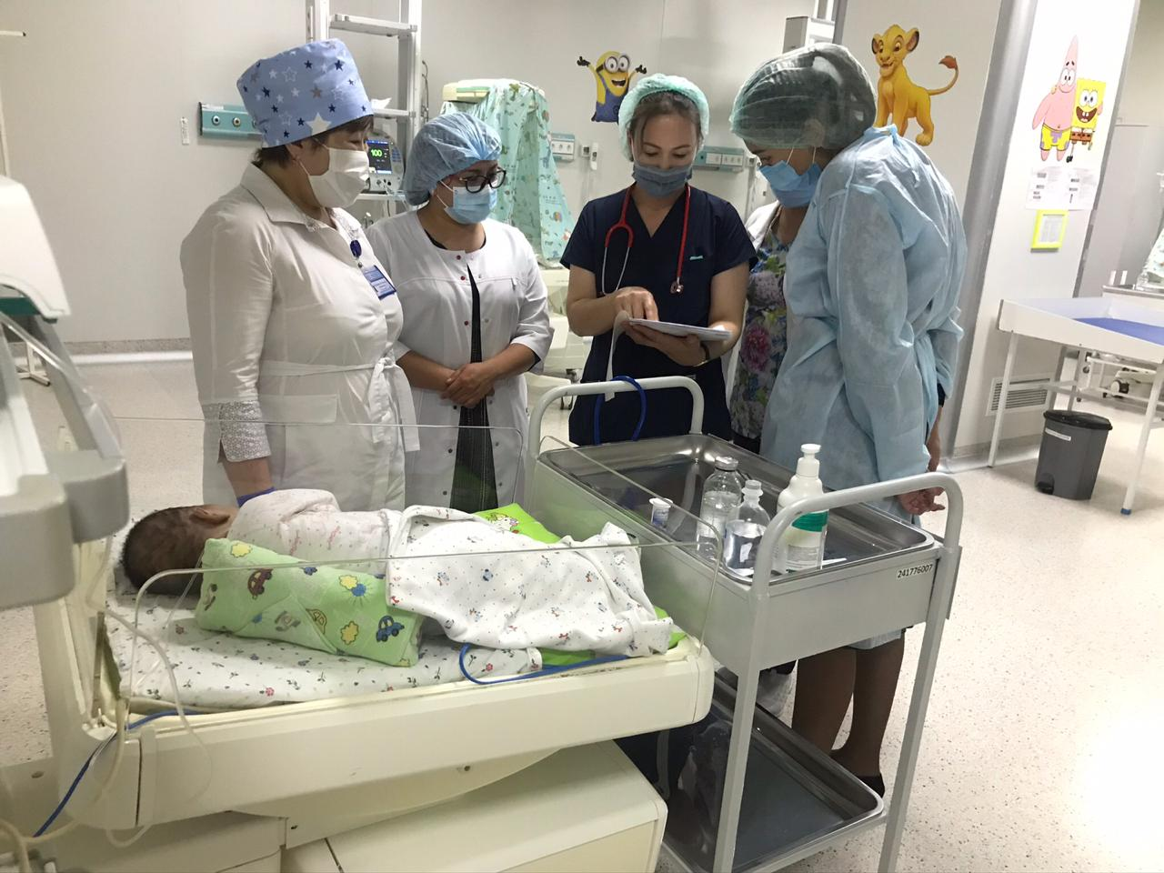
О нашей больнице
ГКП на ПХВ «Городская детская клиническая больница» - это многопрофильная организация, которая оказывает специализированную экстренную и плановую хирургическую, педиатрическую и реанимационную помощь детскому населению г.Шымкент.
С 2020 года с целью рационального использования было проведено перепрофилирование коек, открыты: нейрохирургические, ожоговые, торакальной хирургии и урологии. В целом хирургические – 130 коек и соматические – 185 коек. На сегодня плановая мощность 315 коек, оказывает помощь по 18 профилям, в том числе хирургический – 8; травматологический пункт - 1 и дневной стационар на 20 коек.

Slide 5
В структуре больницы развернуты следующие профили для детей:
Соматический профиль-9: Кардиологический - 18 коек
Гастроэнтерологический-2 коек
Аллергологический - 10 коек
Ревматологический – 5 коек
Нефрологический -5 коек
Педиатрический – 3 коек
Неврологический – 40 коек
Пульмонологический - 90 коек
Патология новорожденных и выхаживание недоношенных – 32 коек
Хирургический профиль-8:
Хирургический – 30 коек
Нейрохирургический -13 коек
Торакальной хирургии -5 коек
Травматологический – 20 коек
Урологический - 5 коек
Отоларингологический – 5 коек
Ожоговый (камбустиологический) – 5 коек
Хирургический для новорожденных – 3 коек
Для востановительного лечения и медицинской реабилитации в составе отделении развернуты неврологические–3 коек,
кардиохирургические-2 коек,
травматологические –2 коек,
нейрохирургические – 2 коек.
Паллиативной помощи педиатрический –
15 коек
Реанимационный блок – 18 коек

Slide 6
Качественные показатели за 2019г. - 2020 г.
 | Наименование показателей | 2019 за 12 мес | 2020 за 12 мес
1 | Количество коек | 315 | 315(80)
2 | Выписано больных | 13357 | 13465
3 | Койко- дней по плану | 107525 | 107383
4 | Фактическое выполнение койко - дней | 123859 | 90099
5 | % выполнения койко-дней | 115,2 | 83,9
6 | Работа койки | 393,2 | 286,0
7 | Оборот койки | 42,4 | 42,7
8 | Среднее пребывание больного на койке | 9,3 | 6,7
9 | Летальность | 82 0,6% | 81 0,6%
10 | До суточная летальность | 16 19,5 | 13 16,0
11 | Хирургическая активность | 89,4 | 70,5%

Slide 7
Информация о пролеченных больных
Период | Выбыло больных всего | Из числа выбывших больных
 |  | Направлены |  |  |  | Выпысано | Плановые | Экстренные | Умерло
 |  | ПМСП | СМП | Обрат. самост. | КДП
2019 За 12 мес | 14811 | 3842 | 6759 | 2304 | 68 | 14729 | 2858 | 10499 | 82
2020 За 12 мес | 13836 | 3810 | 6717 | 2461 | 344 | 13755 | 3731 | 9838 | 81

Slide 8
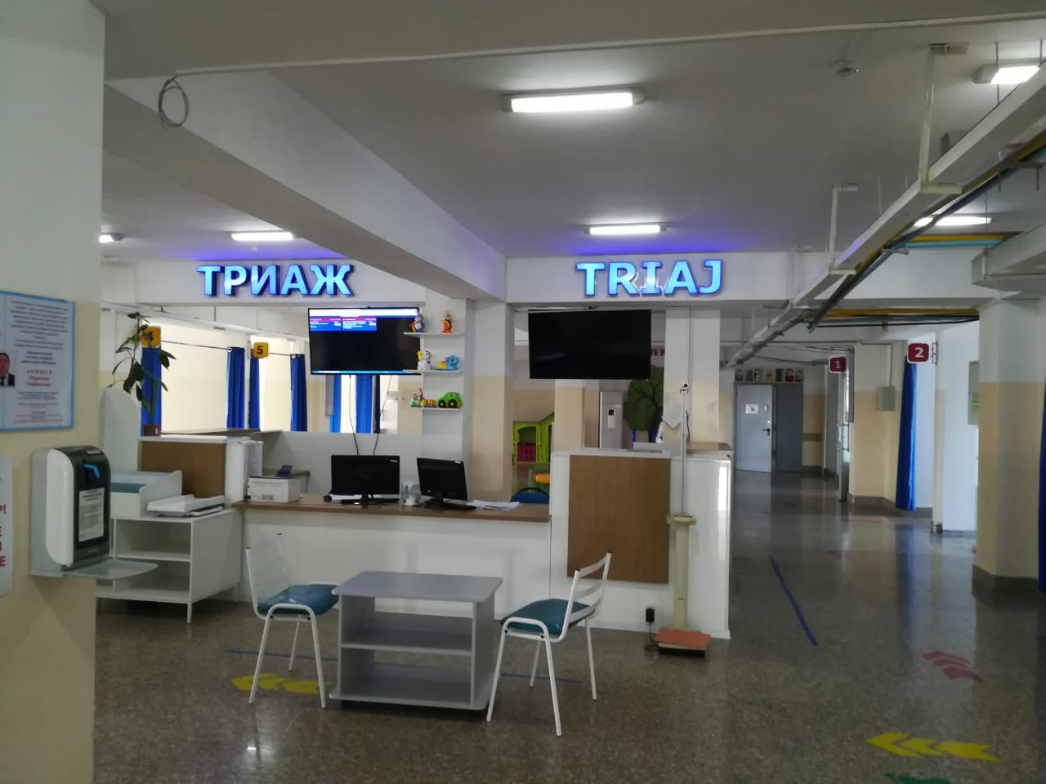
Приемный покой
Работает по триаж-системе
Сотрудниками проводится быстрая сортировка больных
Оснащен реанимационным залом, фильтр кабинетом, изоляторными и диагностическими блоками для оказания экстренной неотложной помощи, и определения тактики, ведения больных детей
Круглосуточным травматологическим пунктом в составе которого функционирует малая травматологическая операционная, оснащенная необходимым медицинским оборудованием, инструментарием, расходными материалами для оказания травматологической помощи на современном уровне
Процедурными кабинетами
Экстренной лабораторией

Slide 9
Обращение в травмпункт
 | 2019 год за 12 мес | 2020 год за 12 мес
Обращение в травмпункт | 14598 | 18525
Травма верхней конечностей | 10079 | 5992
Травма нижних конечностей | 4047 | 1940
ЗЧМТ | 144 | 798
Ожог | 0 | 620
Вывихи | 498 | 244
Прочие | 6889 | 8448

Slide 10
Хирургическая работа в стационаре
 | 2019 год за 12 мес | 2020 год за 12 мес
Количество операций | 2485 | 2532
в.т.ч: хирургические | 1497 | 1394
в.т.ч: хирургические для новорожденных | 68 | 110
в.т.ч: травматологические | 727 | 654
в.т.ч: нейрохирургические | 0 | 50
в.т.ч: отоларингологические | 63 | 80
в.т.ч: урологические | 0 | 165
в.т.ч: ожоговые | 0 | 28
в.т.ч: торакальной хирургии | 0 | 51
Количество плановых операций | 411 (17,4) | 533 (21)
Количество экстренных операций | 2018 (85,6) | 1999 (78,9)
Хирургическая активность | 100% | 100%

Slide 11
Развитие неонатальной хирургии
 | 2019 | 2020
Выписанные | 68 | 110
Количество операции | 61 | 94
Прооперировано | 61 | 94
Хирургическая активность | 100% | 100 %
Послеоперационная летальность | 10 (14,7%) | 12 (10,9)%
Послеоперационная выживаемость | 58(85,3%) | 98(89,1)%
В плане дальнейшее развитие неонатальной хирургии и проктологии, наряду с проведением операций по поводу ВПР ЖКТ, которым хирургические вмешательства проводятся эндоскопические, что значительно повышают выживаемость детей: впервые на базе больницы начали делать операции новорожденным города с диагнозом ВПР других органов и систем в частности ЦНС. (вентрикулопертонеум, иссечение или деструкция поврежденного участка спинного мозга или оболочек)

Slide 12
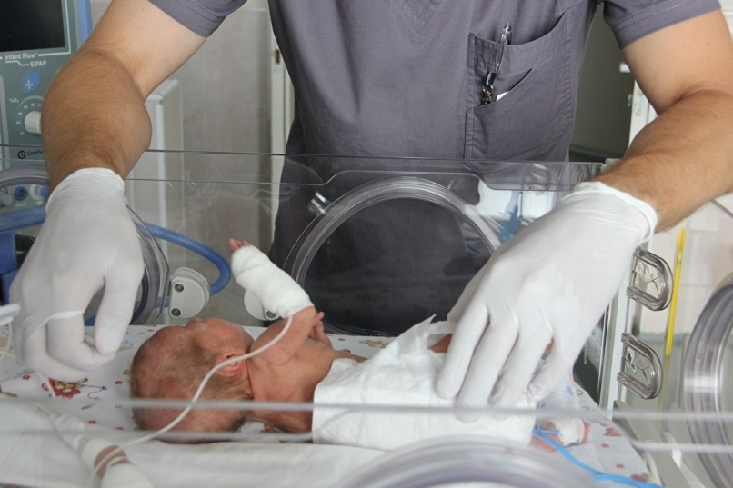
Отчет летальности неонатальной хирургии по нозологиям
Наименование диагноза
 | Всего оперировано |  | Летальный исход
 | 2019 | 2020 | 2019 | 2020
Q00-Q99 Врожденные аномалии (пороки развития)деформации и хромосомные нарушения, из них | 24 | 48 | 3
Q1-5ВПР ЦНС |  | 8
Q 5-39 ВПР легкого |  | 1
Q 39ВПР ЖКТ | 1 | 23
Q 39-79 ВПР гастрошиз | 21 | 3 | 3 | 3
Q 79 диафрагма | 10 | 9 | 5 | 1
P00-P99 родовая травма верхний и нижний конечности | 6 | 4 | 2 | 1
G00-G99 Болезни нервной системы (абцесс) | 0 | 1
J00-J99 Болезни органов дыхания | 0 | 1
K00-K99 Болезни органов пищеварения | 24 | 33 |  | 1
L00-L99 Болезни кожи и подкожной клетчатки | 5 | 8
M00-M99 Болезни костно – мышечной системы и соединительной ткани (остемелит) | 0 | 3
N00-N99 Болезни мочеполовой системы | 1 | 2
S00-T98Травмы,отравления и некоторые другие последствия возддейсвия внешних причин | 1 | 0
ВСЕГО | 68 | 110 | 10 | 6

Slide 13
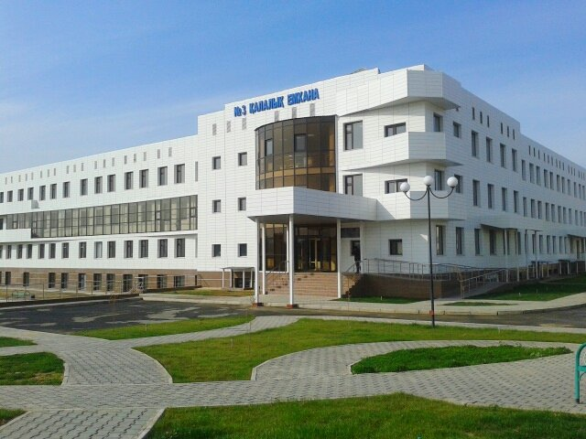
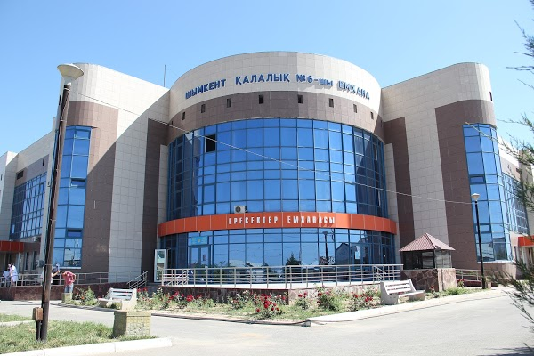
МО |  |  | МО
 | 2019г | 2020г |  | 2019г | 2020г
1 ГП | 147 | 113 | Омарали |  | 6
2 ГП | 154 | 182 | Медикер ЮК |  | 34
3 ГП | 199 | 263 | МФК Хает |  | 2
4 ГП | 119 | 141 | Раймед |  | 44
5 ГП | 214 | 179 | Доктор Орынбаева |  | 13
6 ГП | 290 | 328 | ГП Даумед |  | 41
7 ГП | 204 | 170 | Сымбат Нуры |  | 15
8 ГП | 67 | 57 | Шымфарм |  | 12
9 ГП | 219 | 302 | Эскулап |  | 5
10 ГП | 345 | 286 | Алинур и К |  | 1
11 ГП | 228 | 254 | Сункар Премиум |  | 1
12 ГП | 239 | 227 | Отау мед |  | 42
Ай-нуры | 45 | 82 | Другие |  | 212
ГБ 2 | 37 | 128 | Всего | 2858 | 3137
ЖД больница | 41 | 38
Чапаевка | 68 | 67
13 ГП | 1919 | 80
№14 Емдеу орталығы | 1
Плановая госпитализация по медицинским организациям

Slide 14
АНАЛИЗ работы
По порталу Бюро госпитализации на ВСМП за 12 месяцев 2020 год в сравнении с аналогичным периодом прошлого года.
Всего обращений 2020 год
1117 (100%)
Госпитализировано 2020 год
960 (86%)
Отказов 2020 год
157 (14%)
СМП С ВТМУ 66
Всего обращений 2019 год
1121 (100%)
Госпитализировано 2019 год
1026 (91,5%)
Отказов 2019 год
95 (8,5%)
СМП с ВТМУ 139
 |  | За 2019 год |  | За 2020 год
 |  | Абс. | Абс. | Абс. | %
2 | Отказов | 95 | 8,5% | 157 | 14%
3 | Всего обращений | 1121 | 100% | 1117 | 100%

Slide 15
Из отказов, всего – 157
№ | Причина отказа | За 2019 |  | За 2020
 |  | Абс. | % | Абс. | %
1 | Не профильный | 1 | 1,1%
2 | Не явка на госпитализацию | 16 | 16,8% | 20 | 12,7%
3 | Письменный отказ больного от госпитализации | 21 | 22,1% | 40 | 25,5%
4 | Отсутствие показаний для стационарного лечения | 3 | 3,2% | 2 | 1,8%
5 | Ошибочная запись при вводе данных пациента в Портал | 2 | 2,1% | 20 | 12,7%
7 | Госпитализирован экстренно | 9 | 9,5% | 7 | 4,4%
8 | Наличие противопоказаний к плановой госпитализации на момент госпитализации | 33 | 34,8% | 46 | 29,3%
9 | Не проведен минимальный объем обследования на догоспитальном этапе | 1 | 1%
10 | Случай не зависящие от процедуры госпитализации | 9 | 9,5% | 21 | 13,4%
11 | Подлежит госпитализации на ВСМП
12 | Смерть пациента на догоспитальном этапе |  |  | 1 | 0,6%
 | ВСЕГО | 95 | 100% | 157 | 100%

Slide 16
Структура направленных на госпитализацию
№ | МО | 2019 год | 2020 год
 |  | Абс. | Абс.
1 | Акционерное общество "Научный центр педиатрии и детской хирургии" | 414 | 393
2 | Акционерное общество "Научный центр урологии имени академика Б.У.Джарбусынова" | 21 | 9
3 | Акционерное общество "Национальный научный центр хирургии имени А.Н.Сызганова" | 18 | 34
4 | Акционерное общество «Национальный центр нейрохирургии» | 13 | 17
5 | Коммунальное государственное предприятие на праве хозяйственного ведения "Детская городская клиническая больница №2" Управления общественного здоровья города Алматы | - | 1
6 | Корпоративный Фонд «University Medical Center» | 293 | 279
7 | Некоммерческое акционерное общество "Казахский национальный медицинский университет имени С.Д.Асфендиярова" | 19 | 94
8 | Некоммерческое акционерное общество "Национальный научный кардиохирургический центр'' | 130 | 75
9 | общество "Национальный научный кардиохирургический центр'' |  | 1
10 | Республиканское государственное предприятие на праве хозяйственного ведения «Научно-исследовательский институт травматологии и ортопедии» Министерства здравоохранения Республики Казахстан |  | 2
11 | Товарищество с ограниченной ответственностью "Казахский ордена "Знак Почета" научно-исследовательский институт глазных болезней" | 27 | 43
12 | Акционерное общество «Национальный научный медицинский центр» | 11 | 4
13 | Акционерное общество "Национальный медицинский университет" | 61
14 | Кызылординский филиал корпоративного фонда «University Medical Center» | 3 | 1
15 | Филиал Товарищество с ограниченной ответственностью «Казахский орден «Знак Почета» научно-исследовательский институт глазных болезней» в городе Нур-Султан | 2

Slide 17
Параклиническая служба
УЗИ
2019год-4514 2020год-44600
ХОЛТЕР по АД и ЭКГ
ЭКГ-863
Холтер по АД-108
РЕНТГЕН
2019год-37304 2020год-37779
КТ исследования 2019год-89 2020год-1217
ЭФГДС
лечебные фиброскопии 2019г-157 диагностические фиброскопии 2020г -399
ЭЭГ,РЭГ,ЭМГ 2019год-879 2020год 977
Бак лаборатория 2019год-30116 2020год-69646
ЛАБОРАТОРИЯ Биохимический -73288/130011 Изосерологический -6219/8261 Гематологический -266910/467678 Клинический-138536/141402

Slide 18
АНАЛИЗ
По порталу Бюро госпитализации ГКП на ПХВ «ГДКБ» за 12 месяцев 2020 год в сравнении с аналогичным периодом прошлого года.
Всего обращений 2019 год
3264 (100%)
Госпитализировано 2019 год
2858 (87,6%)
Отказов 2019 год
406 (12.4%)
Всего обращений 2020 год
4237 (100%)
Госпитализировано 2020 год
3731 (88%)
Отказов 2020 год
157 (12%)

Slide 19
Деффектные акты
2019г -29
Гп № 1-5
Гп №3-3
Гп №4-1
Гп №5-2
Гп №6-1
Гп №7-1
Гп №9-2
Гп №10-6
Гп №11-2
Гп №12-3
Гп № 13-2
Чапаевка -1
2020г-40
Гп №1-2
Гп №2-5
Гп №3-3
Гп №5-2
Гп №6-4
Гп №7-4
Гп№9-2
Гп №10-9
Гп №11-2
Гп №13-1
Рай-мед -2
Ай-Нуры-4

Slide 20
Результаты исполнения плана пороговых индикаторов за 2020 года.
Индикаторы объема и качества | План пороговых индикаторов в % на 2020г. | Исполнение пороговых значений в % за 12 месяцев в 2019/2020г.г. в сравнении |  | Динамика
 |  | 2019г. | 2020г.
Необоснованная госпитализация | 3 % | 44/14811(0,3%) | 463/13836 (3,0%) | отрицательная
Летальность при плановой госпитализации | 0,18 | 0 | 0 | положительная
Послеоперационная летальность при плановой госпитализации | 0,2 | 0 | 0 | положительная
Младенческая летальность от управляемой патологии всего, в том числе : | 5,7 | 1,2% (34 случая из 2841прошедших до 1 года ) | 0,9% (30 случаев из 3269 прошедших до 1 года) | Положительная (снижение на 0,3%)
- заболевания органов дыхания до 1 т года | 0 | 0.03 (1/2508) | 0(0/2693) | положительная
- ВПР | 7,1 | 24% ( 29случаев из 120) | 24% (38 случаев из 156) | без перемен
- заболевания перинатального периода | 10,2 | 2 % (4случаев из 213) | 1,4% (6 случаев из 420) | Положительная (снижение на 0,6%)
Внутрибольничная инфекция | 0,08 | 0 | 0 | положительная
Повторное поступление больных по одному и тому же заболеванию в течение месяца | 0,2 | 0,1% (11 случаев из 14811 прошедших) | 0,03% (5 из 13836 прошедших) | положительная
Расхождение клинических патологоанатомических диагнозов | 1,3 | 0 | 1 | отрицательная
Обоснованные жалобы | Снижение на 10% по сравнению с предыдущим периодом | Информации нет | 1

Slide 21
анализ по обращением населения за 2020 год
№ | Отделения | Количество обращений, их структура |  |  | % | Количество сотрудников, к которым применялись дисциплинарные взыскания
 |  | всего | СПП | Колл-центр
1. | Приемный покой | 30 | 18 | 12 | 21 | 7
2. | Хирургия | 19 | 9 | 10 | 13 | 9
3 | Травматология | 11 | 6 | 5 | 8 | 1
4 | Пульмонология-1 | 7 | 3 | 4 | 5
5 | Пульмонология-2 | 6 | 2 | 4 | 4 | 2
6 | Педиатрия | 6 | 2 | 4 | 4
7 | Неврология | 9 | 5 | 4 | 6 | 2
8 | Кардиоревматология | 7 | 3 | 4 | 5
9 | КДБ | 15 | 4 | 11 | 10
10 | Инфекционное | 10 | 1 | 9 | 7
11 | ОПН | 5 | 3 | 2 | 3,5 | 1
12 | ОРИТ | 9 | 3 | 6 | 6 | 2
13 | КДЛ | 1 | 0 | 1 | 1
14 | Организационного характера | 9 | 3 | 6 | 6
 | Всего | 144 | 62 | 82 |  | 24

Slide 22
Конкурентоспособность больницы зависит от профессионализма и компетентности специалистов
 | Штаты | Физические лица/под.на категорийность | Категорийность |  | Обучение
 |  |  | 2019 г. | 2020 г. | 2019 г. | 2020 г.
Врачи | 136 | 77/67/56 | 53,90% | 83,50% | Общественное здравоохранение – 4 УДЗ-1 | СНМП-1 Инфекционные болезни – 2 некоторые вопросы неонатологии-20 ИВБДВ-20
Средний медицинский персонал | 296 | 275/193/102 | 43,00% | 52,80% | 96 | 67
Младший медицинский персонал | 220 | 166 | - | -
Прочие | 117,25 | 71 | - | - |  | Обучается за счет больницы эндокринолог-1 офтальмолог-2
Всего | 769,25 | 589 | - |  | 101 | 113

Slide 23
Финансово-хозяйственная часть
Бюджет | 2018 год тыс.тенге | 2019год тыс.тенге | 2020 год тыс.тенге | РОСТ%
Всего по договору ФОМС | 1338849,6 | 1366543,2 | 196511,3 | 46%
Заработная плата выплата по Covid19 | 345979,0 | 549547,0 | 797410,0 26859,0 | 130%
Затраты по комуслугам | 52125,0 | 77655,7 | 85844,9 | 64%
Налоги | 19783,0 | 31408,5 | 45559,0 | 130%
Лекарственное обеспечение | 216732,0 | 373368,0 | 477496,7 | 120%
Платные услуги и АПП | 18387,8 | 26001,8 | 82777,9 | 350%
Местный бюджет подано заявка на МО |  | 116258,1 | 710009,7

Slide 24
МАСТЕР- КЛАСС
Врачи Научного центра педиатрии и детской хирургии: детский анестезиолог-реаниматологУрстемова Камшат Кабылбековна и хирург неонатолог Каукенбаева Гульмира Толепбековна с 21-25 сентября провели в Детской городской клинической больнице г. Шымкент мастер-класс на тему «Уход и интенсивное ведение новорожденных детей в периоперационном периоде».
Цель мастер-класса: обучение неонатологов, неонатальных анестезиологов-реаниматологов современным методам диагностики и лечения при врожденных пороках развития и критических состояниях у новорожденных.
В мастер-классе приняли участие врачи по специальностям: неонатология, анестезиология реанимация и интенсивная терапия новорожденных, неонатальная хирургия, педиатрия. Врожденные пороки развития (ВПР) лидируют в структуре причин перинатальной смертности. По данным мировой статистики частота ВПР составляет 5-6 случая на 1000 родов, летальность при этом составляет 30-40%. Врожденные пороки развития представляют собой одну из серьезных проблем не только здравоохранения, но и в целом государства, так как лечение их, а также высокий уровень инвалидизации детей требуют огромных материальных затрат и являются одной из причин младенческой смертности. На современном этапе развития медицины, основной задачей является улучшить показатели выживаемости, реабилитации и высокого качества жизни данных пациентов. Исход каждого случая с ВПР в большинстве зависит от слаженной командной работы квалифицированных специалистов неонатологов, неонатальных хирургов, анестезиологов-реаниматологов и медицинских сестер.
Согласно программе мастер класса, были рассмотрены вопросы предоперационной подготовки, анестезиологического обеспечения и периоперационного ведения новорожденных с врожденными пороками развития, диагностики и интенсивной терапии септических состояний в неонатологии. Интенсивное ведение тяжелых состояний в пульмонологии. Базовые принципы, современные технологии по охранительному режиму, уходу и терапии за новорожденными в критических состояниях.

Slide 25
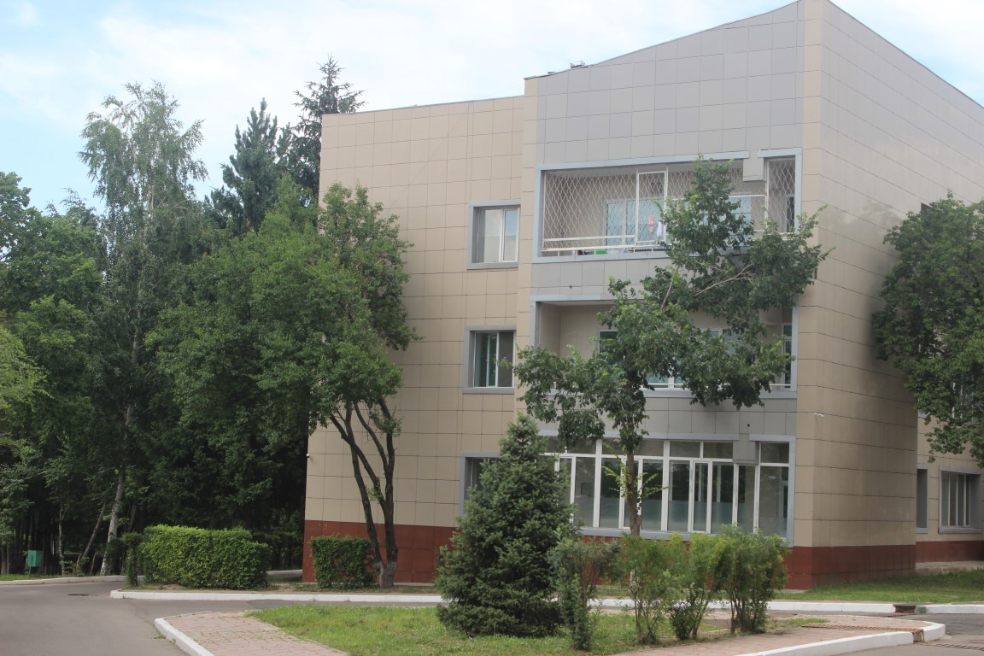
Телемедицина -ЭТО современный и востребованный «Телемост»
За 2019 – 5
За 2020 - 20
Онлайн консультации со специалистами Республиканских клиник-78

Slide 26
Материально-техническое оснащение больницы составляет-90,8%
Компьютерный томограф СТ « Brilliance-6 slice» производство Philips Medical Systems 2014 года . Рабочая нагрузка 100%.Каждый год проводятся техническое обслуживание.
Аппарат S-дуга 2014 года все травматологические операции проводятся под С дугой.
УДЗ аппарат 4 штук- на сегодняшний день функционирует все аппараты, рабочая нагрузка на 100 % реализуется.
Цифровой рентген аппарат 1 единиц, в среднем в сутки снимает 50 больных (максимально 48). Соответсвенно нагрузка 100%.
Стационарный рентген-1шт, портативных-2шт
Всего имеется «ИВЛ» 32 единиц из них для новорожденных – 11 шт. из них дыхательный аппарат SIPAP – 2 шт. 21шт единиц для детей старше года и до 18 лет.

Slide 27
Закуп медицинских оборудований за 2019 и 2020 год
Год | Наименование медицинского оборудования в соответствии с договором
2019 | Шприцевой насос
 | Аппарат мобильный для аналоговый или цифровой рентгенографии DR 100е
 | Аппарат искусственной вентиляции легких Hamilton
 | Электрокардиограф 6/12 канальный в комплекте
 | Гематологический анализатор Swelab Alfa Plus с принадлежностями
 | Автоматический бактериологический анализатор культур крови и микробактерии
 | Рабочее место врача оториноларинголога АTMOS C класса
2020 | Контроллер подачи лекарственных веществ шприцевой
 | Аппарат искусственной вентиляции легких Carescape R860
 | Стерилизатор плазменный
 | Тепловизор стационарный
 | Бронхофиброскоп PENTAX FB-15V
 | Шприцевой насос, вариант исполнения НК-400
 | Офтальмоскоп
 | КЩС АВЕ-800
 | Кровать медицинская функциональная

Slide 28
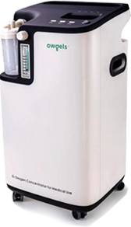
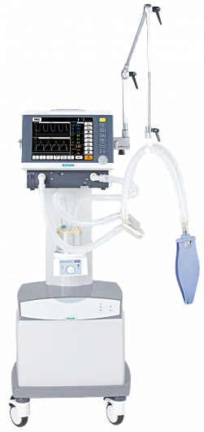
Гуманитарная помощь
№ | Наименование | Количества | Отправитель
1 | Кислородный концентратор OZ-5-01TW 0 цельная | 5 шт | Общественный Фонд "Шұғылы"
2 | Аппарат искуственного дыхания Aeros 4500 | 1 шт | АО "КазТрансОйл"
14 | Аппарат искуственного дыхания Hamelton | 1шт | АА «Всемирный банк Казахстана»

Slide 29
Вклад по борьбе с COVID-19
Самого начало пандемии «Городская детская клиническая больница» активно включилась в ряды стационаров РК по борьбе с пандемией.
В связи с ЧС на основании приказа УЗ г. Шымкент №73 от 04.03.2020г. были сверх мощности развернуты 80 коек инфекционного отделения для не карантинных инфекции и приказа УЗ г. Шымкент № 235 от 29.06. 2020г. 20 коек провизорного стационара для детей с COVID-19 с 3 койками реанимации и интенсивной терапии. За время пандемии в провизорном стационаре ГДКБ пролечено 107 детей с COVID-19, летальных случаев не было.
Согласно письму МЗ РК №10-1-10/5037-И от 12.08.2020г № и № 300 от 14.08.2020г. УЗ г. Шымкент в организации приказом главного врача № 207 от 10.08.2020г.была создана мультидисциплинарная команда экспертов для диагностики и лечения детей с МВС (последствиями COVID-19). Сотрудниками больницы приложили максимальные усилия для успешной борьбы с COVID-19.
В результате организации такой слаженной работы с соблюдением санитарно-эпидемиологиеских требований, удалось избежать потерь среди сотрудников организации и минимальное число заболевших.

Slide 30
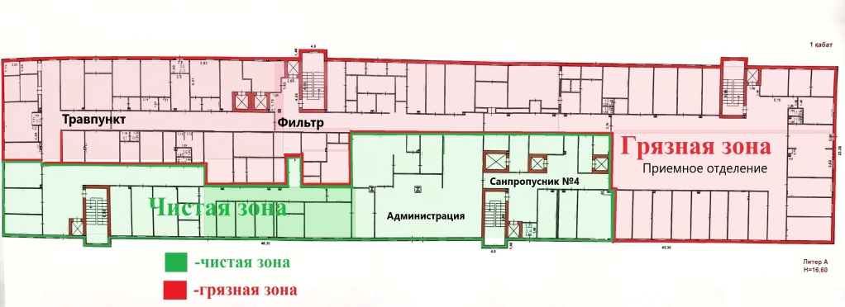
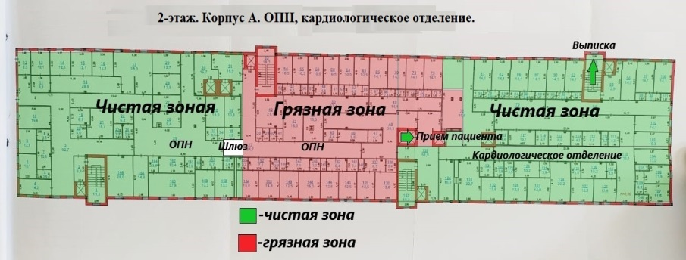
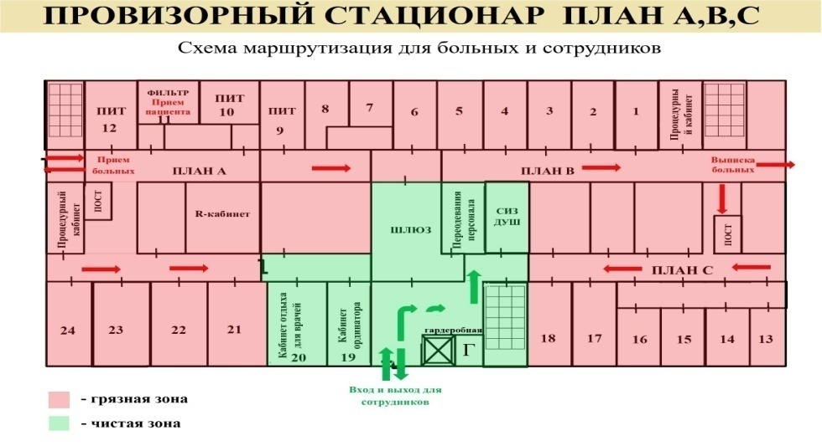
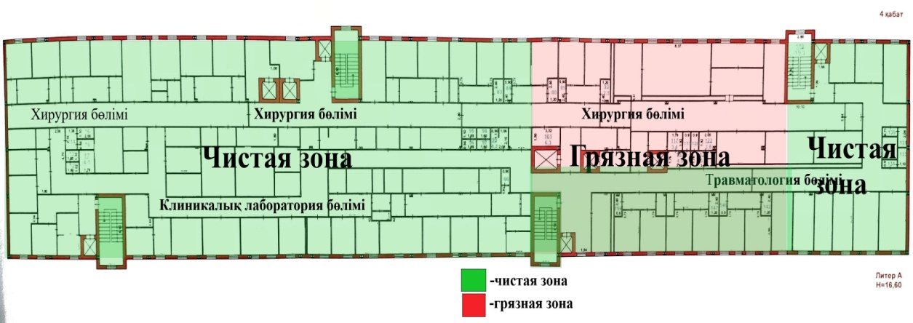
Информация по разделению на грязные и чистые зоны

Slide 31
Задачи на 2021год:
Продолжить дальнейшее развитие неонатальной хирургии и проктологии организовать койки в зависимости от необходимости для введения следующих профилей : нейрохирургия, кардиохирургия, офтальмология, урология, торакальная хирургия, ЧЛХ, эндокринология, онко-гематология. Для работы кардиохирургических коек необходимо приоброести медицинское оборудование «АИК» , анигиограф так как оперативное лечение детей с кардиохирургической патологией особенно первого года жизни ,на сегодня стоит остро, и офтальмологических коек «Офтальмологическая стойка»,
А так же для ожоговых коек кровать «Клинетрон» больным , которые вынуждены долго находиться в лежачем положении, «Дерматом»–для трансплантации кожных покровов при лечении пациентов с обширными ожогами .
Продолжить введения мониторинга целевых индикаторов : снижение младенческой и детской смертности от управляемых причин, необоснованная госпитализация, повторная госпитализация в течении календарного месяца, показатель послеоперационных осложнении и послеоперационной летальности, летальность при плановой госпитализации, досуточную летальность,
Дальнейшее совершенствование службы контроля качества оказания медицинских услуг: согласно аккредитации - соблюдение международных целей безопасности пациента; обеспечить усиление профилактических, диагностических и лечебных мероприятий по вопросам предупреждения ВБИ, снижение жалоб со стороны населения, повышение удовлетворенности пациента качеством оказываемых медицинских услуг.
Продолжить работу по кадровому обеспечению МО, образованию медицинских сотрудников: повышение квалификации и переподготовки, обучение в ближнем и дальнем зарубежье по вновь планируемым к открытию профилям.

Slide 32
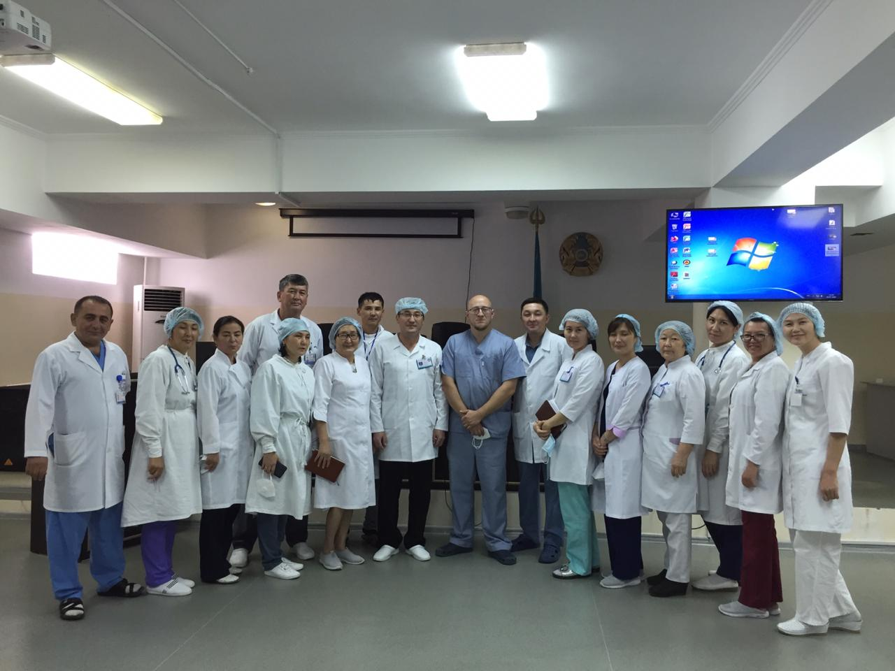
Спасибо за внимание!

